Slide 1
A Reminder: What's In Our Modeller's Toolbox?
Class Diagram
Class
Association
Self association
Aggregation
Composition
Object Diagram
Links
Qualifiers
Association Class
Inheritance (Generalization)

Slide 2

Modus Operandi: Divide and Conquer
Read entire story once.
Advance sentence by sentence and model.
Read ahead only if you need clarification.
Change design whenever needed basing on new data.
Iterative work – do and fix and do and fix and do and…
Submit.

Slide 3
קופת חולים
לפניכם תיאור מערכת למעקב אחר חולים באחת מקופות החולים.
במערכת זו יכולים החולים להזמין ביקורים אצל רופאים ולעיין בתיקם הרפואי.
הזמנה כוללת את הרופא, הזמן והמקום.
התיק הרפואי של חולה כולל את היסטורית הביקורים, צילומים ומסמכים למיניהם וכן תוצאות בדיקות מעבדה המוזנות למערכת ממערכת חיצונית.
הרופא מזין את פרטי הביקור (וכמובן בודק את החולה אם צריך) הכוללים את תלונות החולה, את האבחנות, את הטיפול הנדרש, וכן את התרופות המומלצות. בסוף התהליך, מודפס תיעוד הביקור, מרשמים לתרופות בעת הצורך, וכן קבלת תשלום.
המרשם של תרופה מסוימת כולל את זיהויה, תיאורה וכן את המינון הנדרש.
מנהל השירות של קופת החולים יכול להפיק דו"חות שונים על ההזמנות והביקורים.

Slide 4
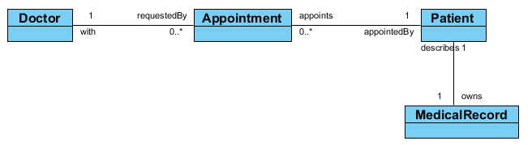
קופת חולים
לפניכם תיאור מערכת למעקב אחר חולים באחת מקופות החולים.
במערכת זו יכולים החולים להזמין ביקורים אצל רופאים ולעיין בתיקם הרפואי.
הזמנה כוללת את הרופא, הזמן והמקום.
התיק הרפואי של חולה כולל את היסטורית הביקורים, צילומים ומסמכים למיניהם וכן תוצאות בדיקות מעבדה המוזנות למערכת ממערכת חיצונית.
הרופא מזין את פרטי הביקור (וכמובן בודק את החולה אם צריך) הכוללים את תלונות החולה, את האבחנות, את הטיפול הנדרש, וכן את התרופות המומלצות. בסוף התהליך, מודפס תיעוד הביקור, מרשמים לתרופות בעת הצורך, וכן קבלת לתשלום.
המרשם של תרופה מסוימת כולל את זיהויה, תיאורה וכן את המינון הנדרש.
מנהל השירות של קופת החולים יכול להפיק דוחות שונים על ההזמנות והביקורים.
הנחת יסוד:
מטופל יכול לקבוע יותר מכמה תורים קדימה (ולכן אין זה Association Class).
"תיק רפואי" כרגע ריק – נשלים אחר כך. Aggregation?

Slide 5
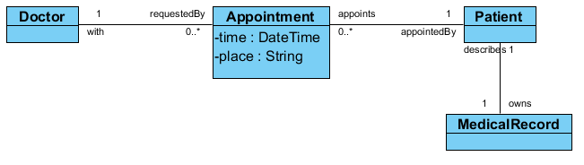
קופת חולים
לפניכם תיאור מערכת למעקב אחר חולים באחת מקופות החולים.
במערכת זו יכולים החולים להזמין ביקורים אצל רופאים ולעיין בתיקם הרפואי.
הזמנה כוללת את הרופא, הזמן והמקום.
התיק הרפואי של חולה כולל את היסטורית הביקורים, צילומים ומסמכים למיניהם וכן תוצאות בדיקות מעבדה המוזנות למערכת ממערכת חיצונית.
הרופא מזין את פרטי הביקור (וכמובן בודק את החולה אם צריך) הכוללים את תלונות החולה, את האבחנות, את הטיפול הנדרש, וכן את התרופות המומלצות. בסוף התהליך, מודפס תיעוד הביקור, מרשמים לתרופות בעת הצורך, וכן קבלת לתשלום.
המרשם של תרופה מסוימת כולל את זיהויה, תיאורה וכן את המינון הנדרש.
מנהל השירות של קופת החולים יכול להפיק דוחות שונים על ההזמנות והביקורים.
כל מה שצריך – זה להוסיף נתונים למחלקה "הזמנה" (Appointment).
רופא – מקבל מחלקה. מקום – לא מקבל מחלקה. למה?
נמשיך לקרוא את הסיפור ונראה אם אפשר לשדרג את מקום למחלקה.

Slide 6
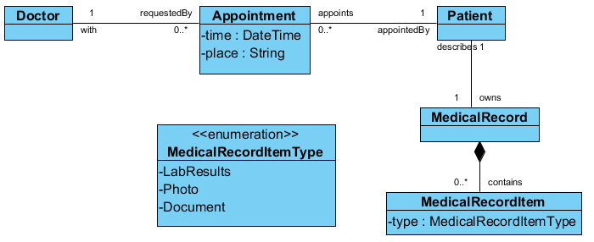
קופת חולים
לפניכם תיאור מערכת למעקב אחר חולים באחת מקופות החולים.
במערכת זו יכולים החולים להזמין ביקורים אצל רופאים ולעיין בתיקם הרפואי.
הזמנה כוללת את הרופא, הזמן והמקום.
התיק הרפואי של חולה כולל את היסטורית הביקורים, צילומים ומסמכים למיניהם וכן תוצאות בדיקות מעבדה המוזנות למערכת ממערכת חיצונית.
הרופא מזין את פרטי הביקור (וכמובן בודק את החולה אם צריך) הכוללים את תלונות החולה, את האבחנות, את הטיפול הנדרש, וכן את התרופות המומלצות. בסוף התהליך, מודפס תיעוד הביקור, מרשמים לתרופות בעת הצורך, וכן קבלת לתשלום.
המרשם של תרופה מסוימת כולל את זיהויה, תיאורה וכן את המינון הנדרש.
מנהל השירות של קופת החולים יכול להפיק דוחות שונים על ההזמנות והביקורים.
אם אנחנו לא יודעים שום דבר על המשמעות של הצילומים, המסמכים והבדיקות – נציין זאת בצורה הבסיסית ביותר.

Slide 7
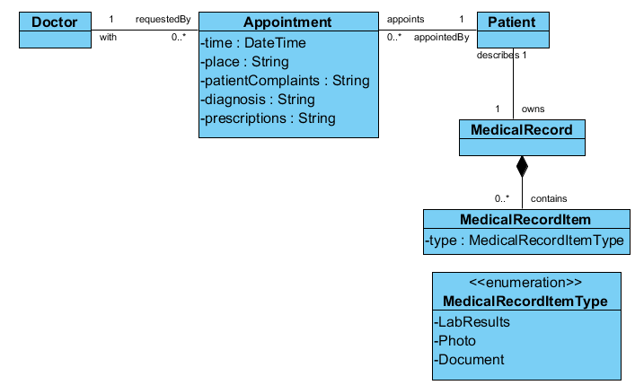
קופת חולים
הרופא מזין את פרטי הביקור (וכמובן בודק את החולה אם צריך) הכוללים את תלונות החולה, את האבחנות, את הטיפול הנדרש, וכן את התרופות המומלצות. בסוף התהליך, מודפס תיעוד הביקור, מרשמים לתרופות בעת הצורך, וכן קבלת לתשלום.
הנחה: תלונות החולים והדיאגנוזות נרשמות כטקסט חופשי. אופציה אחרת הייתה כי ישנו מאגר של תלונות (חולשה, כאב גרון...) ושל דיאגנוזות (צינון, מיגרנה...) ממנו בוחרים.

Slide 8

קופת חולים
הרופא מזין את פרטי הביקור (וכמובן בודק את החולה אם צריך) הכוללים את תלונות החולה, את האבחנות, את הטיפול הנדרש, וכן את התרופות המומלצות. בסוף התהליך, מודפס תיעוד הביקור, מרשמים לתרופות בעת הצורך, וכן קבלת לתשלום.
המרשם של תרופה מסוימת כולל את זיהויה, תיאורה וכן את המינון הנדרש.
מנהל השירות של קופת החולים יכול להפיק דוחות שונים על ההזמנות והביקורים.
האם כולם מגיעים לתור שהם קובעים אליו?

Slide 9
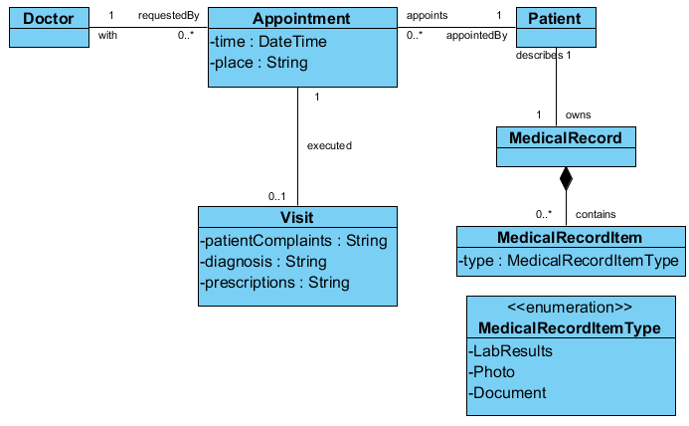

קופת חולים
הרופא מזין את פרטי הביקור (וכמובן בודק את החולה אם צריך) הכוללים את תלונות החולה, את האבחנות, את הטיפול הנדרש, וכן את התרופות המומלצות. בסוף התהליך, מודפס תיעוד הביקור, מרשמים לתרופות בעת הצורך, וכן קבלת לתשלום.
המרשם של תרופה מסוימת כולל את זיהויה, תיאורה וכן את המינון הנדרש.
מנהל השירות של קופת החולים יכול להפיק דוחות שונים על ההזמנות והביקורים.
האם אנשים רואים רופא רק אם יש להם תור? נניח שכן!

Slide 10
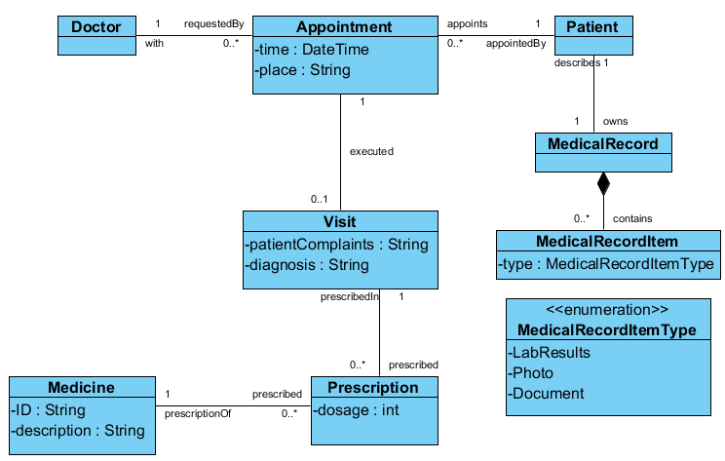

קופת חולים
המרשם של תרופה מסוימת כולל את זיהויה, תיאורה וכן את המינון הנדרש.
מנהל השירות של קופת החולים יכול להפיק דוחות שונים על ההזמנות והביקורים.
כמו קו-תעופה וטיסה ספציפית, נפריד בין תרופה לבין מרשם לתרופה.
נייצג את המינון באמצעות int – באין הגדרה פורמלית יותר למינון.

Slide 11
קופת חולים
מנהל השירות של קופת החולים יכול להפיק דו"חות שונים על ההזמנות והביקורים.
לא כתוב שהדו"חות נשמרים במערכת ולכן לא נייצג אותם (או את מנהל השירות, ובכלל את מערך המשתמשים).
"יכול להפיק דו"חות" – המשמעות: המידע צריך להיות קשור באופן שיאפשר שאילתות בסיסיות.

Slide 12
פתרון
הנחות:
תלונות החולים והדיאגנוזות נרשמות כטקסט חופשי.
אנשים יכולים לראות רופא אמ"מ יש להם תור.
תדפיסים שהופקו לא צריכים להישמר במערכת (שכבת תצוגה).

Slide 13
פתרונות אפשריים אחרים:
הוצאת מקום התור למחלקה (חיבור להזמנה – כמו עם הרופא).
הורדת הרופא לדרגת מחרוזת בהזמנה (הכנסתו כשדה להזמנה – כמו עם המקום).
אפשרות להגיע לפגישה בלי הזמנה – ירושה ואפשרות להיות קשור ישירות לחולה.
הוספת מחלקות עבור תלונת חולה, דיאגנוזה. (או אפילו Enumerations.)

Slide 14
חברת הפרוייקטים 'אוהד'
חברה העוסקת בפיתוח פרוייקטים שוקלת אפשרות להצטייד במערכת מידע חדשה.
החברה מציעה פרוייקטי מדף ללקוחות.
לקוחות של החברה יכולים להיות חברות או אנשים פרטיים.
לחברות, החברה מאפשרת לבחור בקונפיגורציה שונה של אותו הפרוייקט (יש לציין אפיון ומחיר).
עובדי החברה שייכים למחלקות שונות ולכל מחלקה יש מנהל אחד.
עבור כל פרוייקט נבנית קבוצת עובדים שעובדת עליו. הקבוצה כוללת את מנהל הפרוייקט, ראש צוות ואנשי ביצוע. עובד מסויים יכול לעבוד בפרויקטים שונים בתפקידים שונים. כשקבוצה נבנית אין שום חשיבות להיררכיה של העובדים במחלקות, למשל מנהל מחלקה יכול לעבוד כאיש ביצוע בפרוייקט כלשהו ולהפך.
בחברה קיים מרכז תמיכה. המרכז שומר פניות של הלקוחות. הפניות יכולים להיות משני סוגים. הסוג הראשון מתייחס לשאלות נפוצות. במקרה הזה נשמרים: הלקוח הפונה, תיאור השאלה, תשובה, תאריך תשובה, העובד שענה ותאריך הפניה. הסוג השני של הפניות מתייחס להצעות של הלקוחות. במקרה הזה נשמרים: הלקוח, הפונה, תיאור ההצעה ותאריך הפנייה.
עובד חברה מוגדר ע"י שם, מחלקה עליה הוא שייך, התמחות ותק, מנהל שלו, עובדים אותם הוא מנהל (אם יש). ברור שאם עובד הוא מנהל, הוא עדיין כפוף למנהל שלו.
פרוייקט מוגדר ע"י שם, תאריך הוצאה, נושא, מחיר, צוות עובדים (כולל אנשי ביצוע, ראש צוות ומנהל).
לקוח פרטי מוגדר ע"י שם, כתובת, טלפון.
לקוח חברה מוגדר ע"י שם, כתובת, טלפון ומס' עובדים בחברה.

Slide 15
חברת הפרוייקטים 'אוהד'
חברה העוסקת בפיתוח פרוייקטים שוקלת אפשרות להצטייד במערכת מידע חדשה.
החברה היא העולם, הדף הלבן. אין צורך לכלול אותה בתרשים שלנו.

Slide 16

חברת הפרוייקטים 'אוהד'
החברה מציעה פרוייקטי מדף ללקוחות.
נראה כמו התחלה מבטיחה.
שימו לב ששמות מחלקות – בצורת-יחיד: מופע של המחלקה לקוח יתאר לקוח יחיד, של מוצר מדף – מוצר מדף יחיד, וכן הלאה.
האם "הצעה" היא קישור? אולי נקשר רק בין לקוחות שהסכימו לקחת מוצר ובין המוצר?
האם לקוח נשמר במערכת גם אם לא מוצעים לו כרגע שום מוצרים? (*..0)
האם מוצר נשמר גם אם אינו מוצע לאף לקוח? (*..0)
נמשיך ונראה.

Slide 17
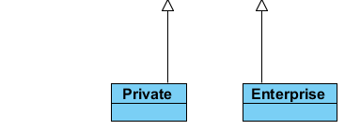
חברת הפרוייקטים 'אוהד'
לקוחות של החברה יכולים להיות חברות או אנשים פרטיים.
אולי הירושה הזאת מיותרת ואולי לא – נראה בהמשך מה ההבדלים ונפעל לפיהן. בכל מקרה, "לקוחות יכולים להיות או X או Y" – סימן שייתכן שיש כאן ירושה.

Slide 18
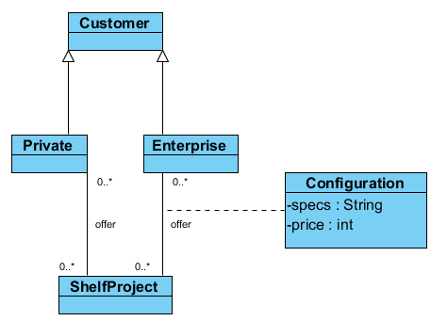
חברת הפרוייקטים 'אוהד'
לחברות, החברה מאפשרת לבחור בקונפיגורציה שונה של אותו הפרוייקט (יש לציין אפיון ומחיר).
לקוחות ומוצרים כבר לא קשורים ישירות!
זאת היות ולקוחות מסוגים שונים מקבלים יחס שונה.
היות וקשר בין לקוח עסקי למוצר כולל קונפיגורציה,
לא נשתמש ב-enum או בוליאני.
האם בכלל יש טעם
להחזיק מחלקת-אב
משותפת?

Slide 19
חברת הפרוייקטים 'אוהד'
לחברות, החברה מאפשרת לבחור בקונפיגורציה שונה של אותו הפרוייקט (יש לציין אפיון ומחיר).
לפני שנמחק, נחרוג ממנהגנו ונקרא קדימה:
לקוח פרטי מוגדר ע"י שם, כתובת, טלפון.
לקוח חברה מוגדר ע"י שם, כתובת, טלפון ומס' עובדים בחברה.
לא נמחק ונשנה
את התרשים בהתאם.

Slide 20
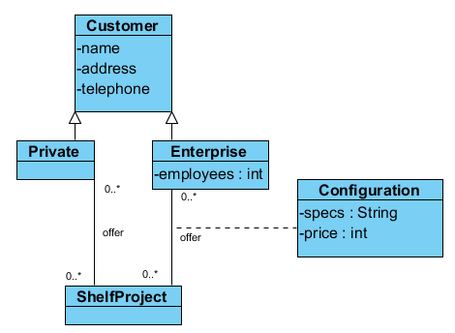
חברת הפרוייקטים 'אוהד'
לחברות, החברה מאפשרת לבחור בקונפיגורציה שונה של אותו הפרוייקט (יש לציין אפיון ומחיר).
לפני שנמחק, נחרוג ממנהגנו ונקרא קדימה:
לקוח פרטי מוגדר ע"י שם, כתובת, טלפון.
לקוח חברה מוגדר ע"י שם, כתובת, טלפון ומס' עובדים בחברה.
לא נמחק ונשנה
את התרשים בהתאם.

Slide 21
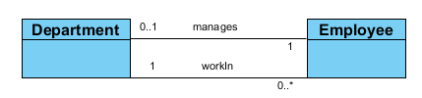
חברת הפרוייקטים 'אוהד'
עובדי החברה שייכים למחלקות שונות ולכל מחלקה יש מנהל אחד.
זוהי תבנית החוזרת בשאלות רבות.
נציין במפורש את ההנחות הסמויות:
מנהל הוא גם סוג של עובד – אין לו תכונה מיוחדת מעבר לתפקידו.
למחלקה תמיד יש מנהל (גם אם אין לה עובדים).
מנהל יכול לנהל מחלקה אחת לכל היותר.
אין אילוץ שהעובד יעבוד במחלקה שהוא מנהל – אפשרי שכן, אפשרי שלא.
עובד שייך למחלקה אחת בלבד. (שוב – ייתכן שגם מנהל אותה וייתכן שמנהל אחרת.)
אם עד סוף השאלה לא יוגדרו הדברים במפורש– אלו הבחירות שלנו וציינו אותן מפורשות!

Slide 22
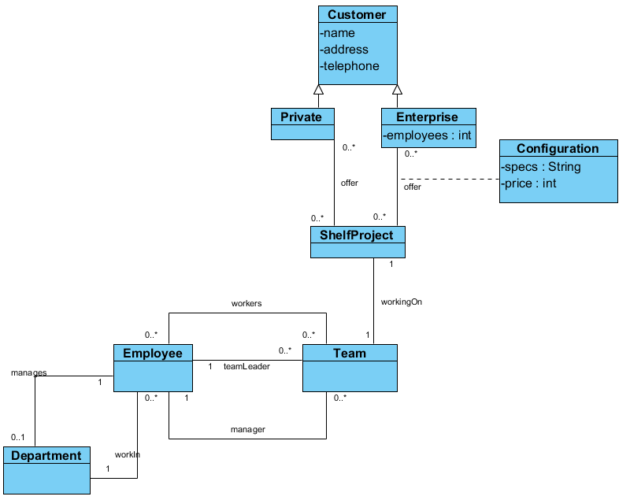
חברת הפרוייקטים 'אוהד'
עבור כל פרוייקט נבנית קבוצת עובדים שעובדת עליו. הקבוצה כוללת את מנהל הפרוייקט, ראש צוות ואנשי ביצוע. עובד מסויים יכול לעבוד בפרויקטים שונים בתפקידים שונים. כשקבוצה נבנית אין שום חשיבות להיררכיה של העובדים במחלקות, למשל מנהל מחלקה יכול לעבוד כאיש ביצוע בפרוייקט כלשהו ולהפך.

Slide 23
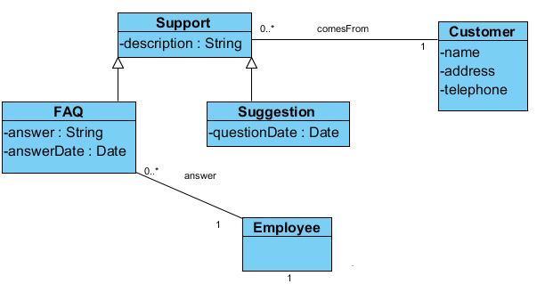
חברת הפרוייקטים 'אוהד'
בחברה קיים מרכז תמיכה. המרכז שומר פניות של הלקוחות. הפניות יכולים להיות משני סוגים. הסוג הראשון מתייחס לשאלות נפוצות. במקרה הזה נשמרים: הלקוח הפונה, תיאור השאלה, תשובה, תאריך תשובה, העובד שענה ותאריך הפניה. הסוג השני של הפניות מתייחס להצעות של הלקוחות. במקרה הזה נשמרים: הלקוח הפונה, תיאור ההצעה ותאריך הפנייה.
תבנית שלא קשורה לכל מה שעשינו עד עכשיו – מלבד ללקוח (ולעובד שענה בשביל שאלה נפוצה). כאן לא מבדילים בין לקוח פרטי לעסקי. נקשר ישירות למחלקת-האב "לקוח" ולמחלקת העובד.

Slide 24
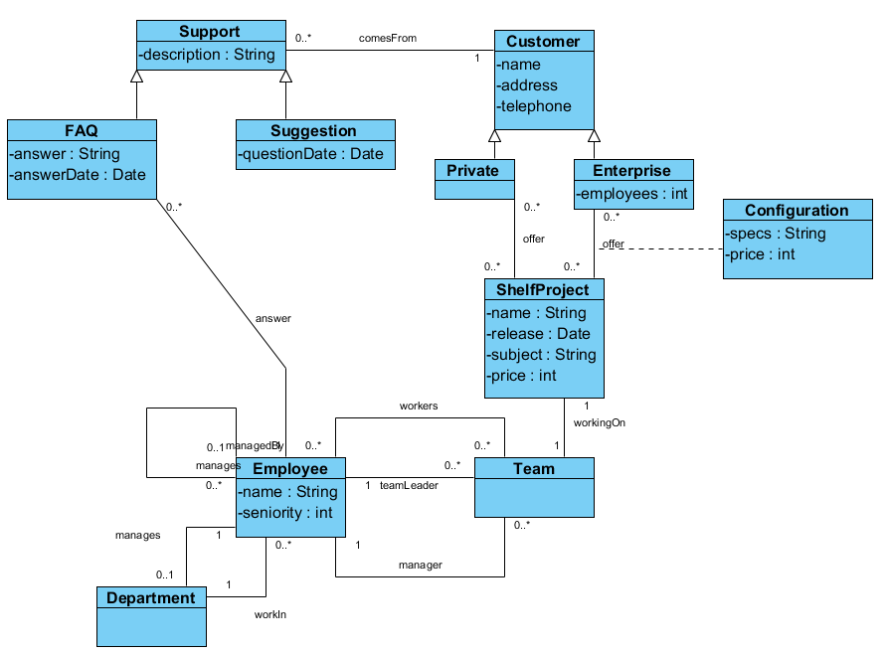
חברת הפרוייקטים 'אוהד'

Slide 25
חברת הפרוייקטים 'אוהד'
לקוח פרטי מוגדר ע"י שם, כתובת, טלפון.
לקוח חברה מוגדר ע"י שם, כתובת, טלפון ומס' עובדים בחברה.
עשינו את זה כבר!
נשים לב שאין באמת קיום ל"לקוח" סתם-כך – לא יהיו מופעים שלו במערכת.
כדי להשלים את הפיתרון:
נוסיף טיפוסים לתכונות.
נוסיף שמות לקשרים או לתפקידים.
נסמן מחלקות אבסטרקטיות.
הוספת שיטות – לא בכוח... רק אם נראה חיוני להמשך.

Slide 26
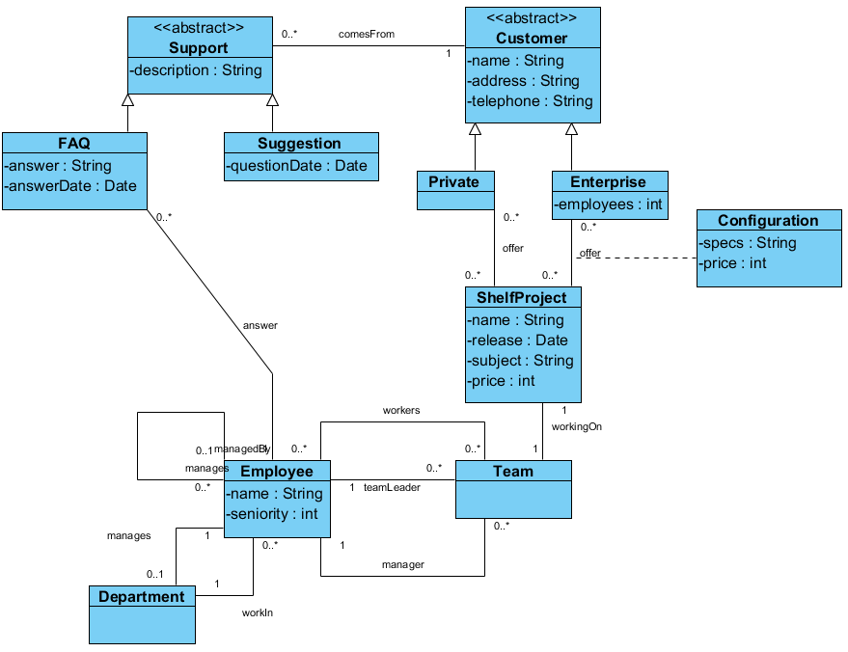
פתרון

Slide 27
כביש בין-עירוני
בכביש בין עירוני הוחלט להפעיל מערכת לניהול שירותים הניתנים בכביש.
המערכת מנהלת את כלי הרכב הנעים בכביש ואת בתי העסק השונים המשרתים את כלי הרכב הנעים בו.
כלי רכב מאופיין ע"י מספרו ופרטים על בעל הרכב הכוללים מספר זיהוי, שם, כתובת מגורים וטלפון (לכל בעל רכב יכולים להיות מספר כלי רכב ולכל רכב בעל רכב אחד). בנוסף לכל כלי רכב נשמר סה"כ החוב על השירותים אותם הוא קיבל.
קיים סוג אחר של רכבים שבנוסף ליכולת לקבל שירות, הוא גם ספק ומספק סחורה לבתי העסק בכביש. כלי רכב יכול לשרת מס' בתי עסק, אך פעם אחת בחודש בלבד. לאותו בית עסק יכולים להיות מספר ספקים. המערכת שומרת את נתוני האספקה תוך כדי ציון: זיהוי רכב, זיהוי בית העסק, תאריך, כמות וחשבון. יש לשמור נתונים של חודש אחד בלבד.
בתי העסק הנמצאים בכביש הם: תחנות דלק, חנויות ומסעדות. לכל בית עסק יש שם (ערך ייחודי). בתחילת היום כל בית עסק מקליד נתונים יומיים על עצמו. תחנות דלק מקלידות מחירי דלק, חנויות מקלידות מוצרים במבצע ומסעדות מקלידות תפריט לארוחה עסקית ומחירה. הנתונים הנשמרים הם נתונים של היום הנוכחי בלבד.
כל כלי-רכב יכול לעיין בנתונים עדכניים של בתי העסק הכוללים את רשימת בתי העסק עם הפרטים הרלוונטיים והעומס הנוכחי (עמוס/לא-עמוס).
לכל רכב קיים כרטיס אישי הכולל את זמני הכניסה והיציאה מהכביש וכן את בתי העסק שבשירותיהם השתמש כלי הרכב. עבור כל שימוש כזה, המערכת שומרת זיהוי בית העסק, תאריך, שעה וחשבון.

Slide 28

כביש בין-עירוני
בכביש בין עירוני הוחלט להפעיל מערכת לניהול שירותים הניתנים בכביש.
המערכת מנהלת את כלי הרכב הנעים בכביש ואת בתי העסק השונים המשרתים את כלי הרכב הנעים בו.

Slide 29
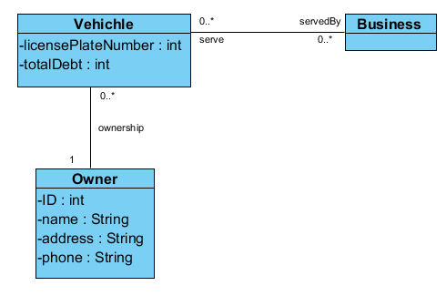
כביש בין-עירוני
כלי רכב מאופיין ע"י מספרו ופרטים על בעל הרכב הכוללים מספר זיהוי, שם, כתובת מגורים וטלפון (לכל בעל רכב יכולים להיות מספר כלי רכב ולכל רכב בעל רכב אחד). בנוסף לכל כלי רכב נשמר סה"כ החוב על השירותים אותם הוא קיבל.

Slide 30
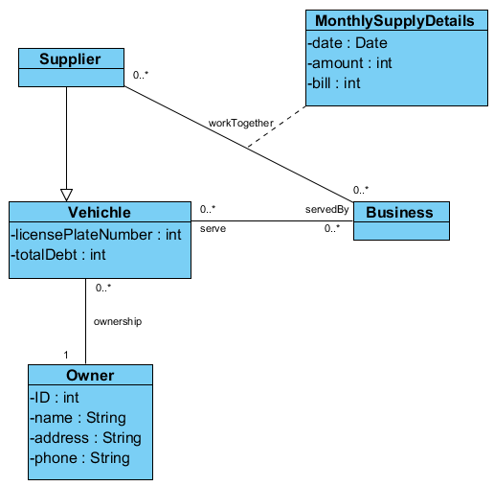
כביש בין-עירוני
קיים סוג אחר של רכבים שבנוסף ליכולת לקבל שירות, הוא גם ספק ומספק סחורה לבתי העסק בכביש. כלי רכב יכול לשרת מס' בתי עסק, אך פעם אחת בחודש בלבד. לאותו בית עסק יכולים להיות מספר ספקים. המערכת שומרת את נתוני האספקה תוך כדי ציון: זיהוי רכב, זיהוי בית העסק, תאריך, כמות וחשבון. יש לשמור נתונים של חודש אחד בלבד.
נתוני אספקה נשמרים רק עבור חודש אחד – ואספקה מתבצעת רק פעם בחודש. כלומר: לכל קשר של אספקה (ספק שעובד עם לקוח), אפשר לשמור רק רישום (=מופע) אחד של נתוני האספקה.

Slide 31
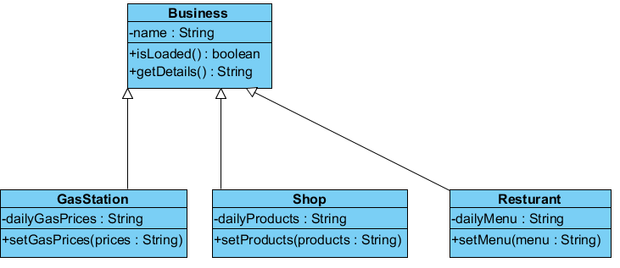
כביש בין-עירוני
בתי העסק הנמצאים בכביש הם: תחנות דלק, חנויות ומסעדות. לכל בית עסק יש שם (ערך ייחודי). בתחילת היום כל בית עסק מקליד נתונים יומיים על עצמו. תחנות דלק מקלידות מחירי דלק, חנויות מקלידות מוצרים במבצע ומסעדות מקלידות תפריט לארוחה עסקית ומחירה. הנתונים הנשמרים הם נתונים של היום הנוכחי בלבד.
כל כלי-רכב יכול לעיין בנתונים עדכניים של בתי העסק הכוללים את רשימת בתי העסק עם הפרטים הרלוונטיים והעומס הנוכחי (עמוס/לא-עמוס).
השינוי – רק בהוספת תתי-מחלקות ל-Business.

Slide 32
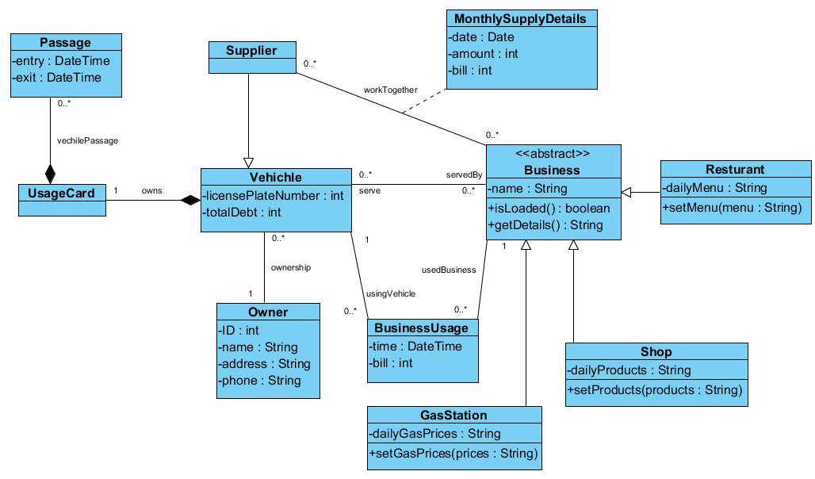
פתרון
לכל רכב קיים כרטיס אישי הכולל את זמני הכניסה והיציאה מהכביש וכן את בתי העסק שבשירותיהם השתמש כלי הרכב. עבור כל שימוש כזה, המערכת שומרת זיהוי בית העסק, תאריך, שעה וחשבון.

